Slide 1

艾斯医药系统

Slide 2

01
登录页面重置美化
02
登录和注册功能优化
03
自动登录、记住密码、忘记密码
04
个人信息、退出登录
05
添加产品和删除产品
06
查询功能

Slide 3

01
PART ONE
登录页面
重置美化

Slide 4

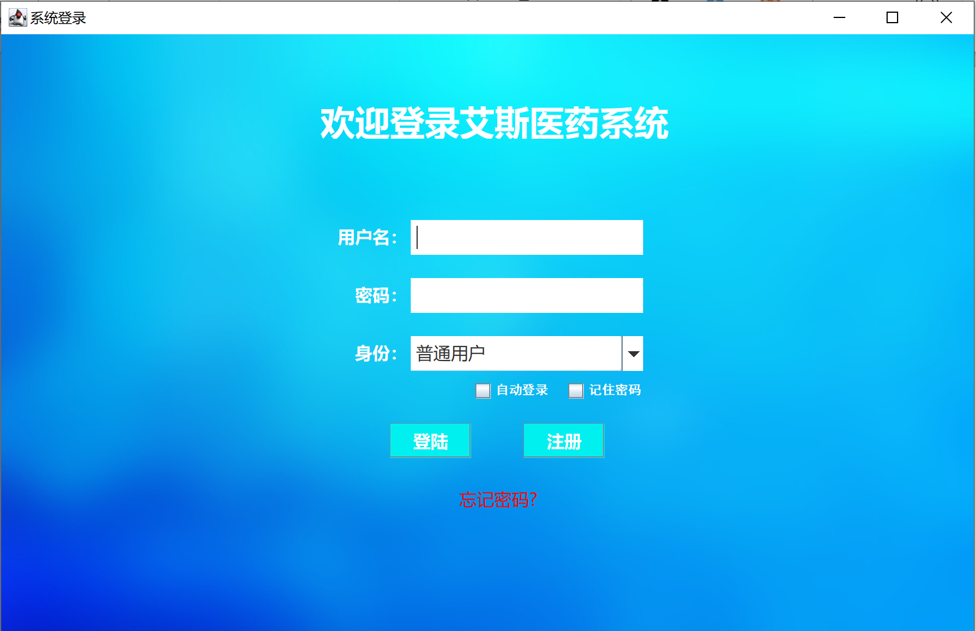
01 登录效果图

Slide 5
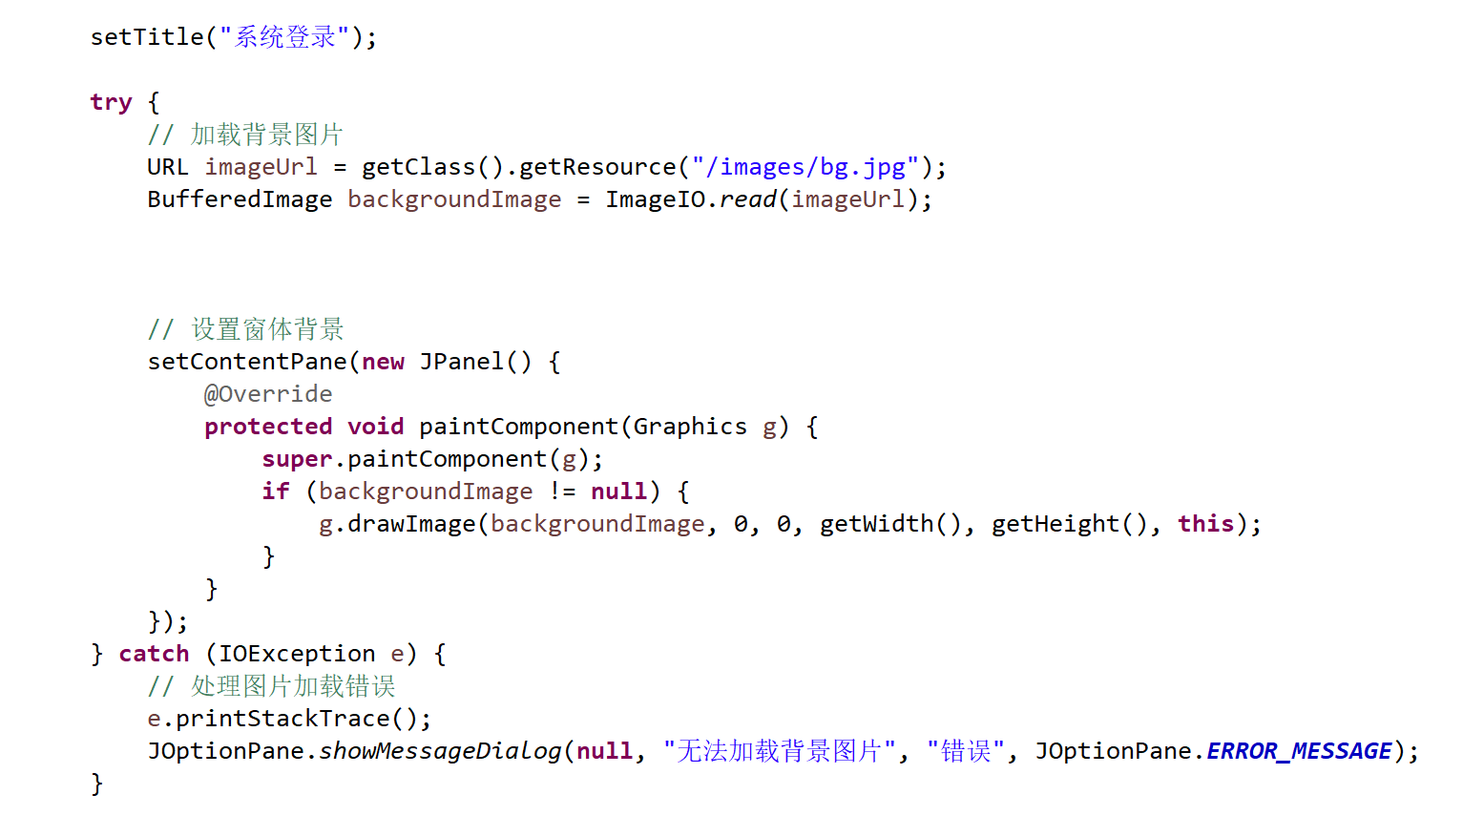
02 设置背景
给登录页面 (LoginFrame.java) 设置背景图片

Slide 6
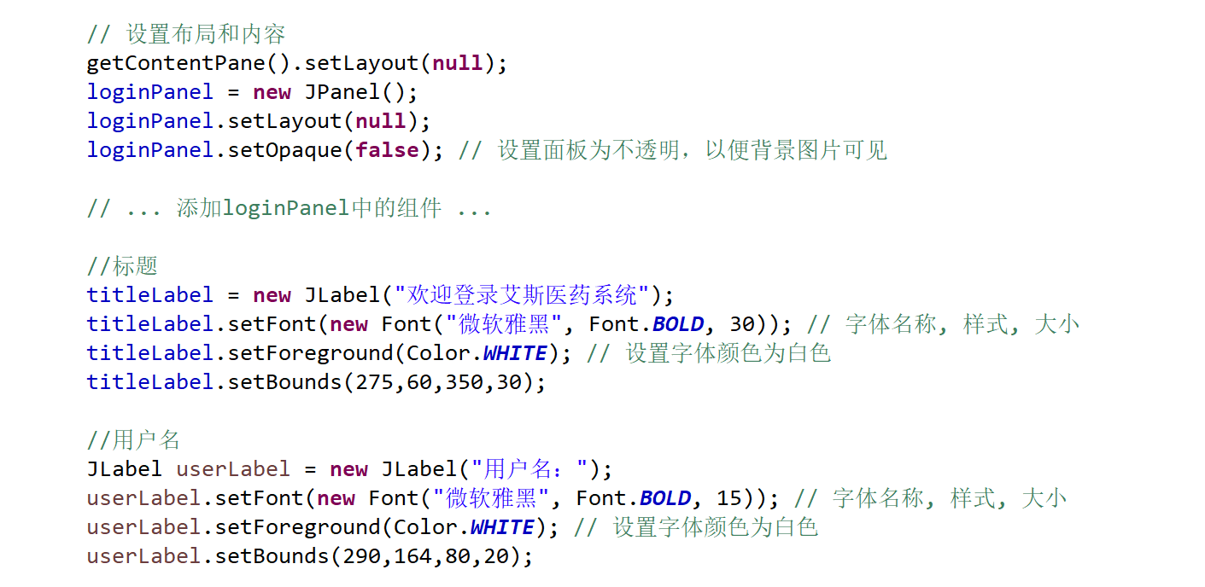
03 布局修改
修改登录页面 (LoginFrame.java) 的布局，重新绘制各种组件

Slide 7
02
PART ONE
登录和注册
功能优化

Slide 8
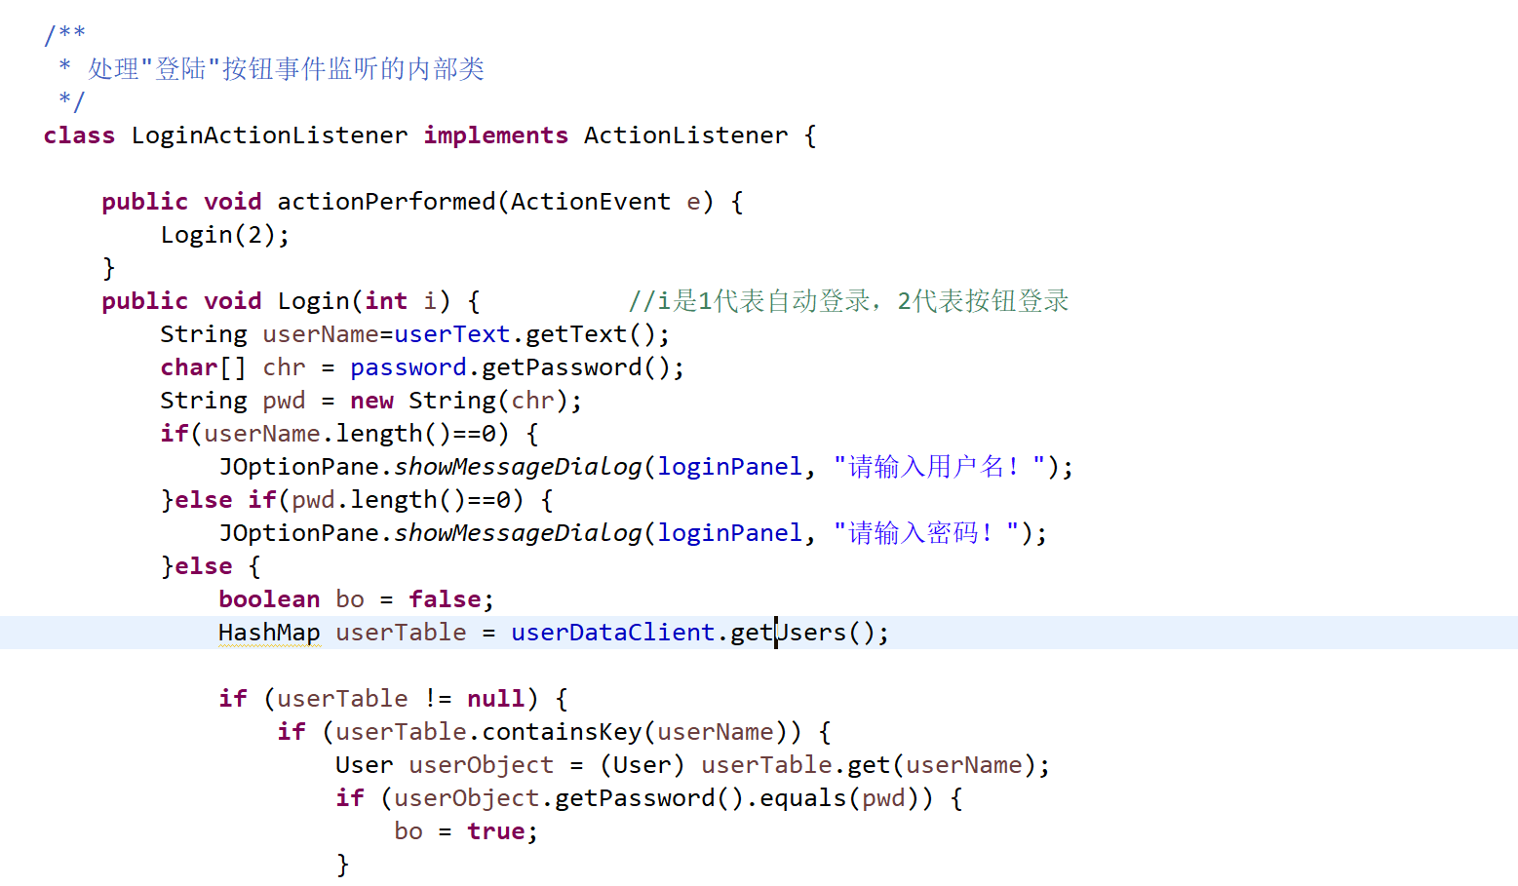
01 登录优化
在登录时，对用户名和密码为空的情况进行判断，只要有一个为空，就弹出消息框提示用户

Slide 9
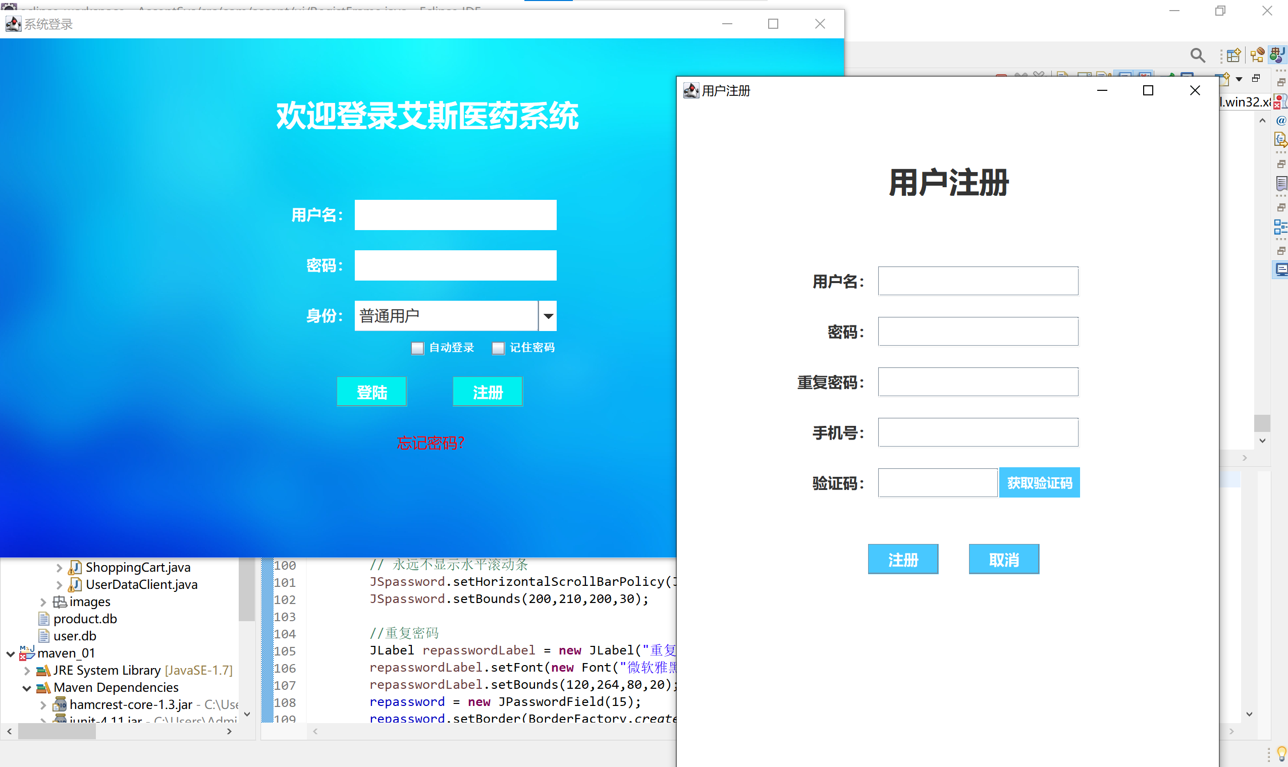
02 注册效果图

Slide 10
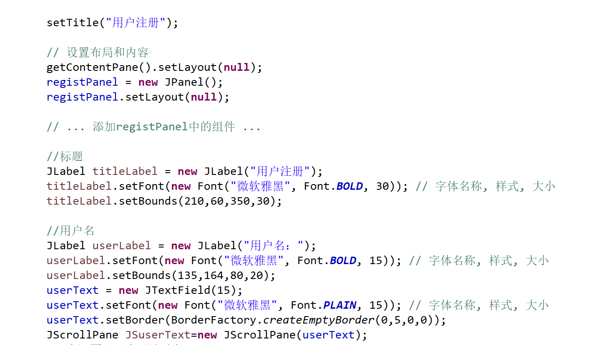
03 注册页面代码
重置注册页面 (RegistFrame.java) ，增加手机号和验证码的填写

Slide 11
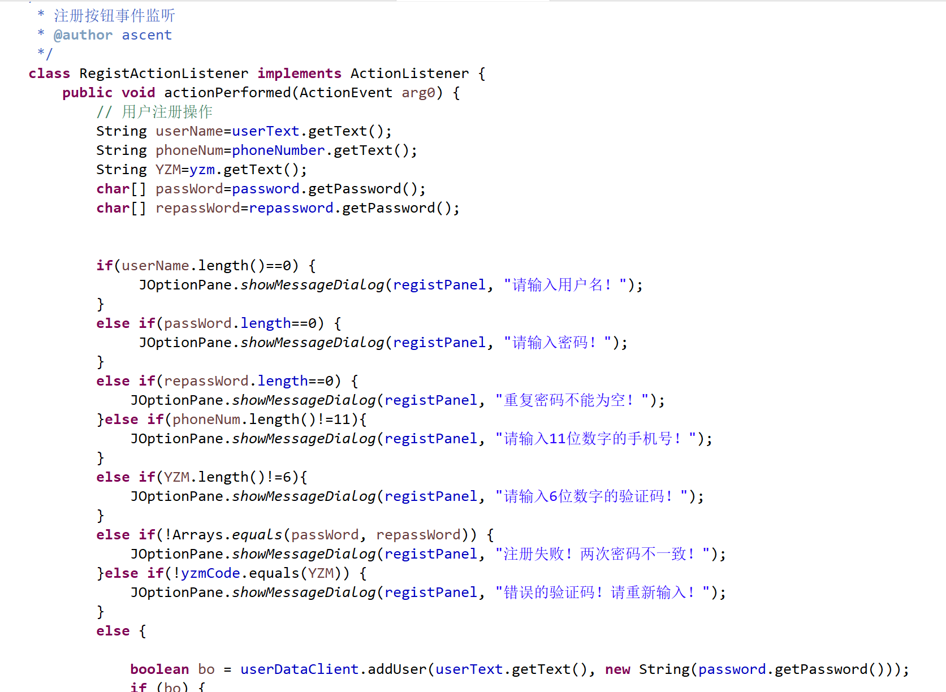
04 注册优化
修改注册按钮的监听事件，只要有一个
输入框内容为空，就不允许注册，而且
规定注册的时候必须填写手机号和验证码

Slide 12
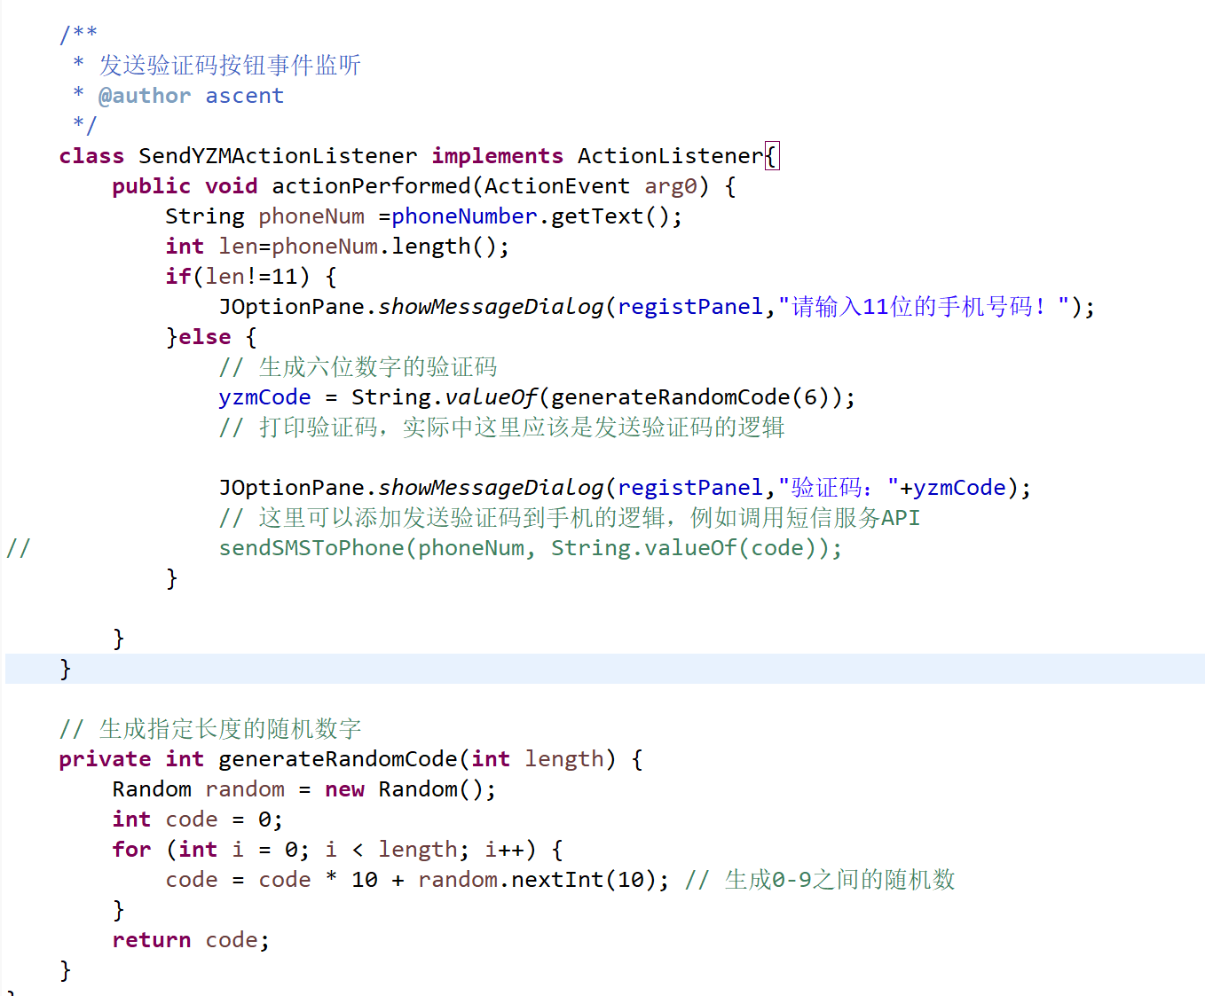
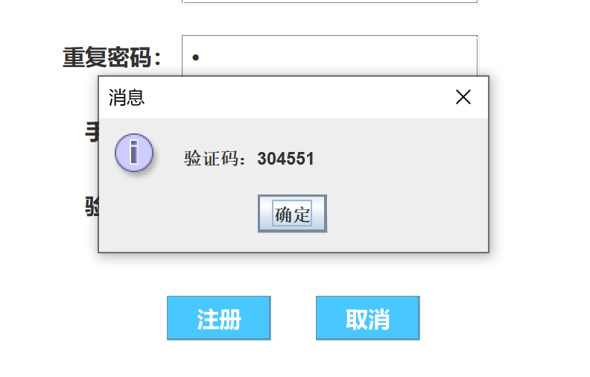
05 验证码
增加验证码功能，如果输入的手机号是11位数，就生成6位数字的验证码，本来这个打算用腾讯云短信做的，已经申请了服务，但是后面为了先做其他功能，就搁置了

Slide 13
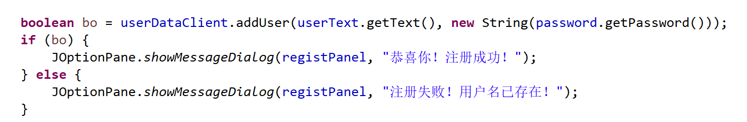
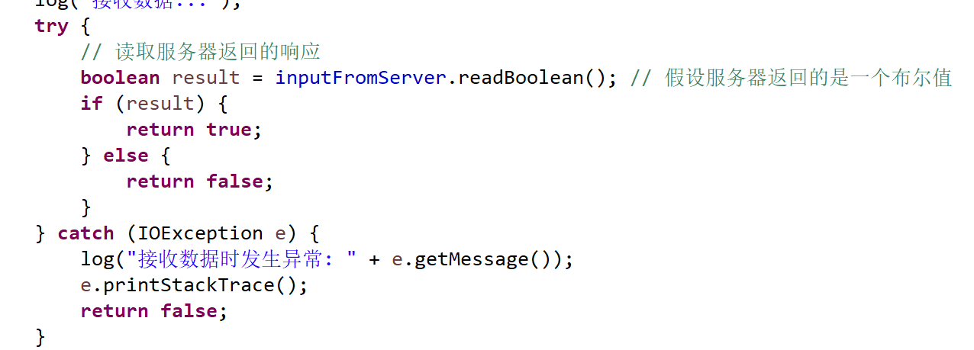
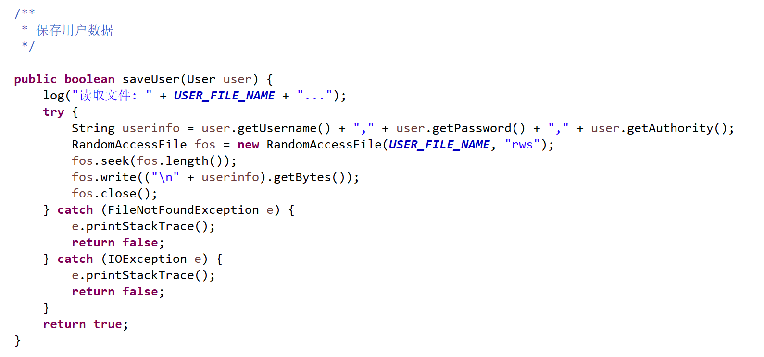
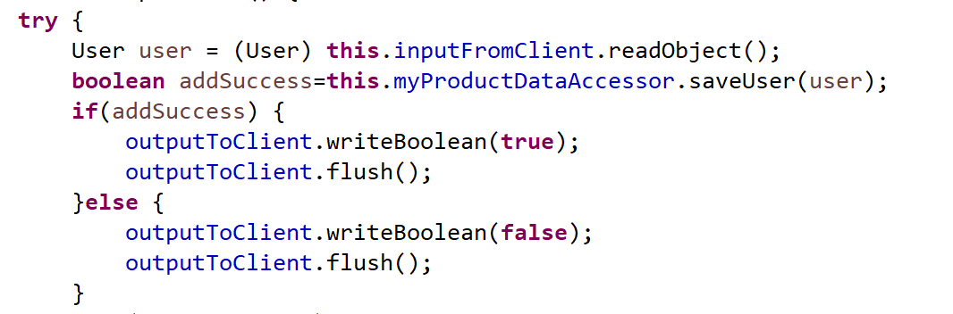
06 注册BUG修复
在做注册功能的时候，发现原代码只是在客户端将注册信息发送给服务端，但是没有让服务端反馈注册是否成功的信息，也就是说客户端默认注册成功，但是实际注册可能会失败，所以我就让服务端在真正注册成功时发送信息给客户端，保证正常注册

Slide 14
03
PART ONE
自动登录、记住
密码、忘记密码

Slide 15
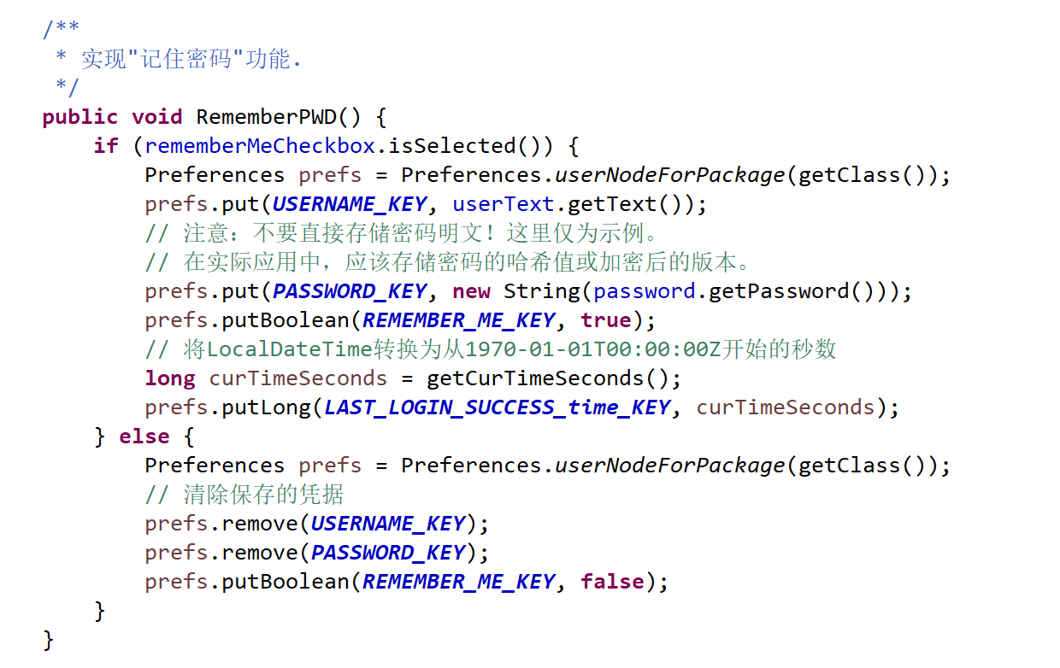
01 记住密码
因为实现自动登录之前要先实现记住密码，所以先看实现记住密码的代码，这里主要是使用了Java的java.util.prefs API，Preferences 类在 Java 中提供了一种在持久化存储中存储和检索用户和系统偏好的方式。当我选择了记住密码，下一次打开程序就会帮我自动填写好用户名和密码

Slide 16
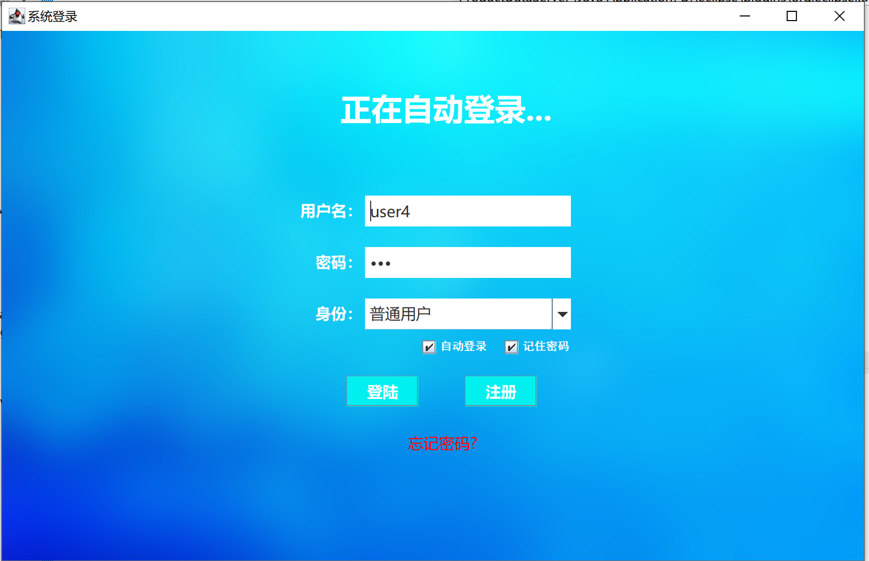
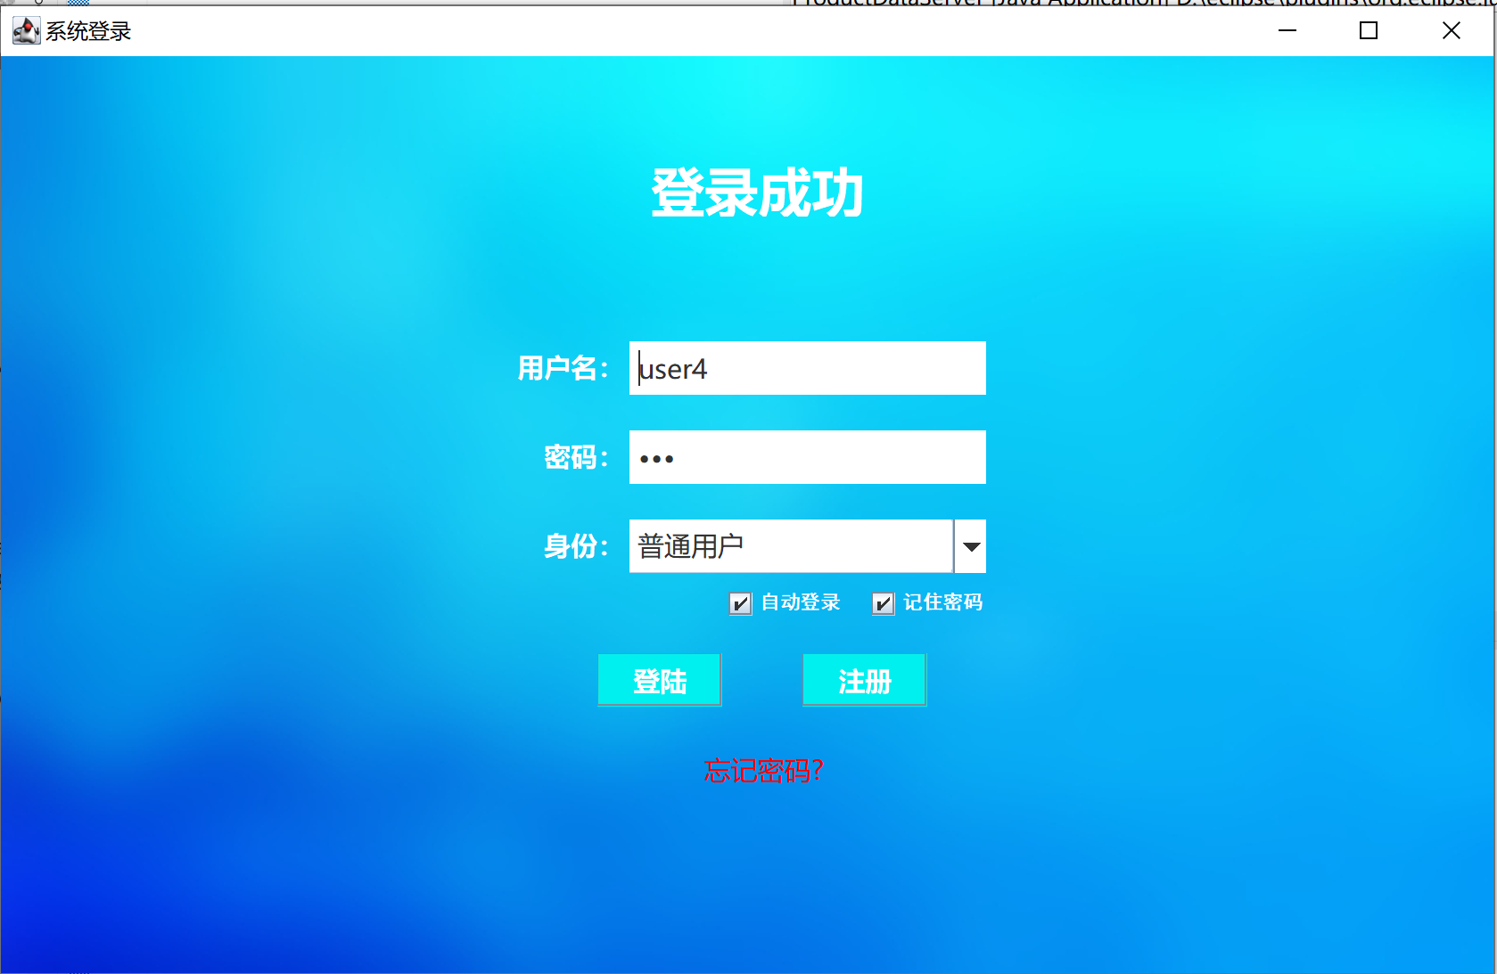
02 自动登录效果图
实现记住密码后自动登录就很简单了，只要在打开登录界面的同时调用登录函数即可，因为输入框已经填写数据，登录函数会先获取输入框的数据然后进行判断

Slide 17
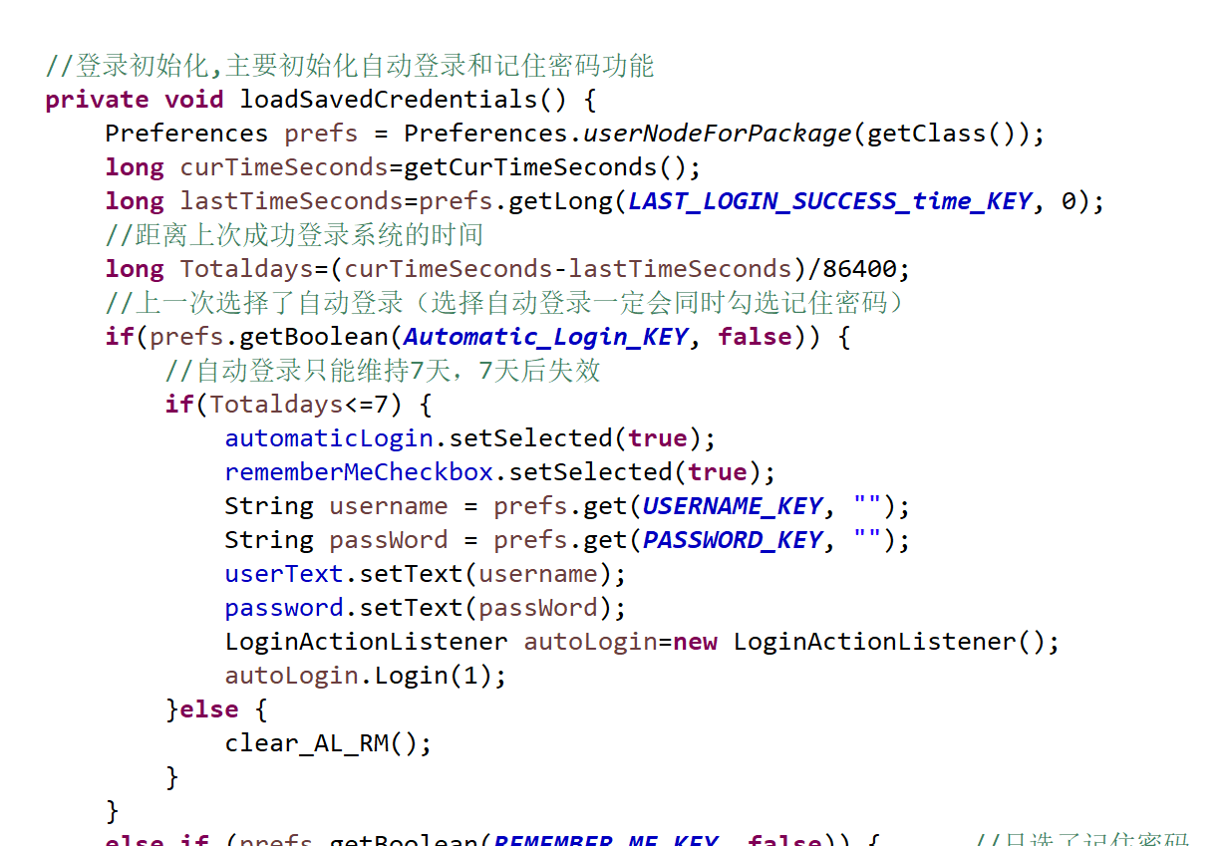
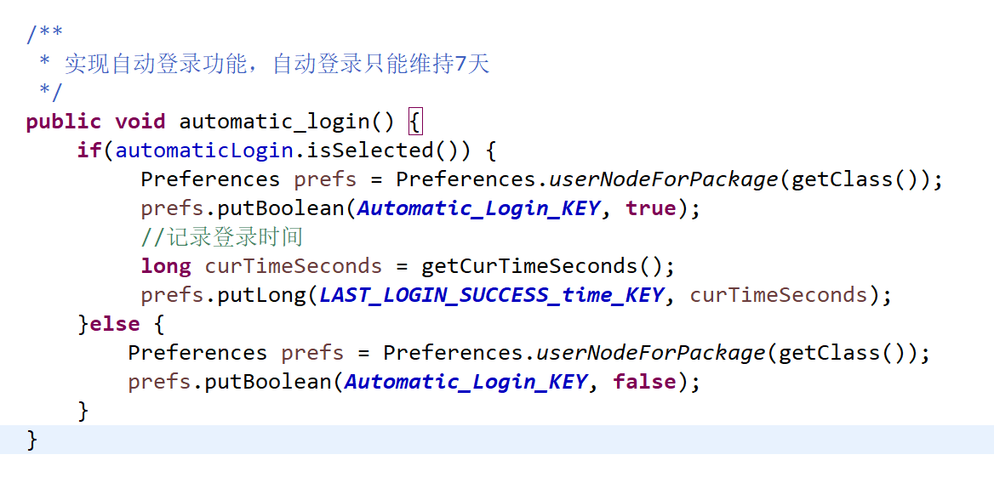
03 自动登录代码
自动登录代码主要是记住偏好，在下次打开登录窗口的时候进行检查，判断上一次是否勾选了自动登录，如果是就调用登录函数

Slide 18
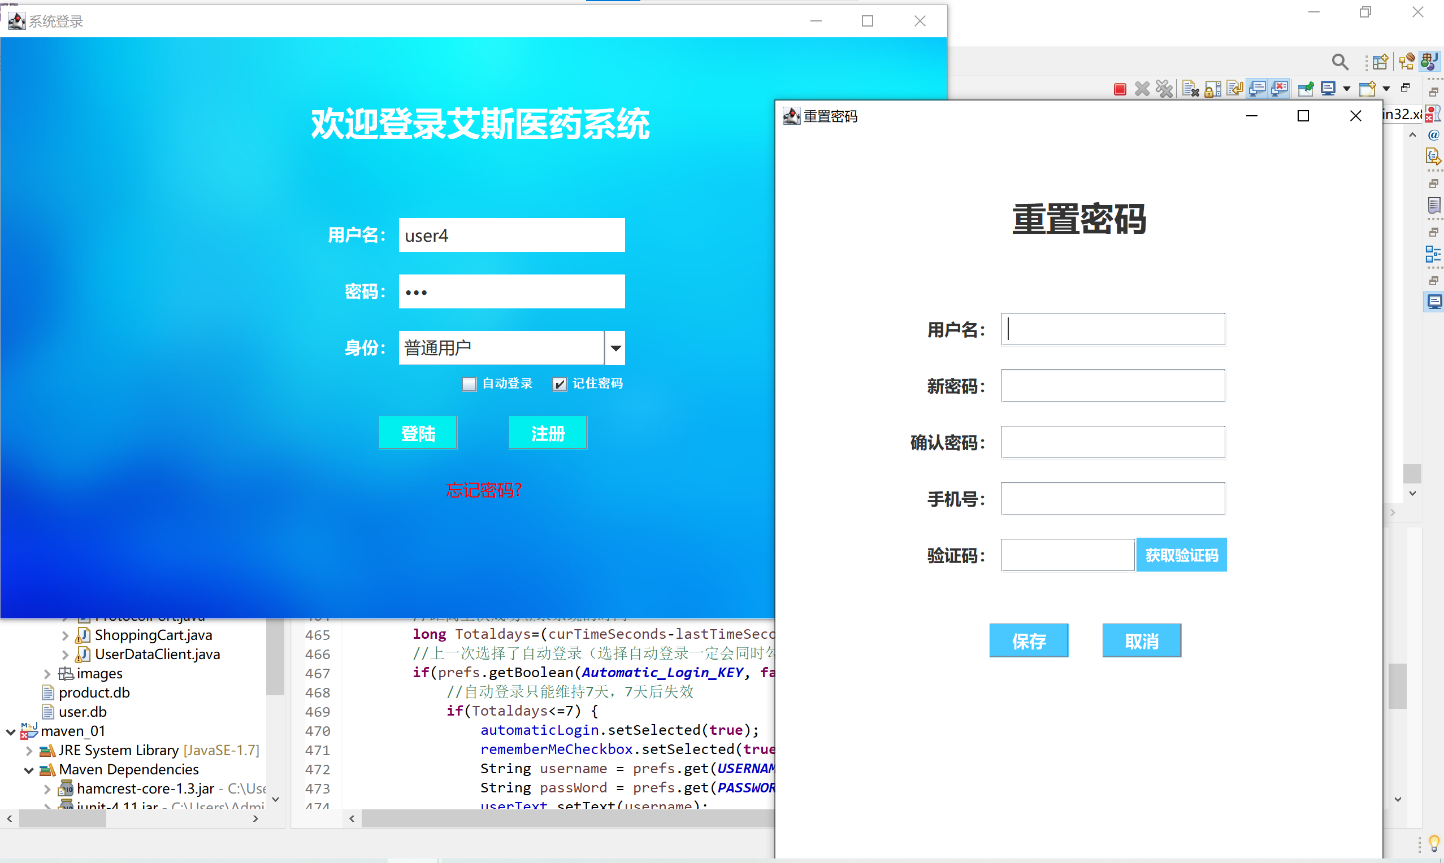
04 重置密码效果图
点击忘记密码，弹出重置密码页面对密码进行修改

Slide 19
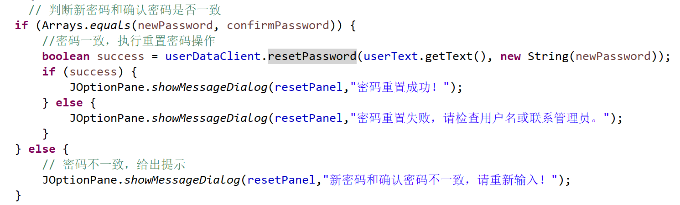
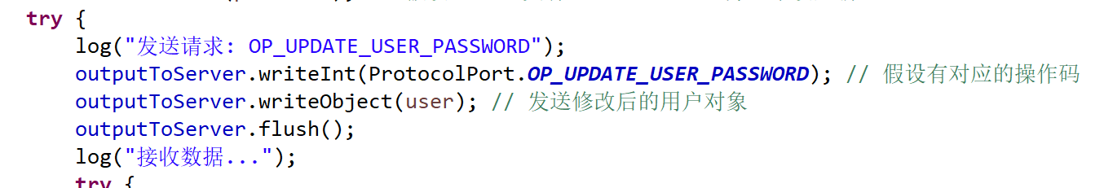
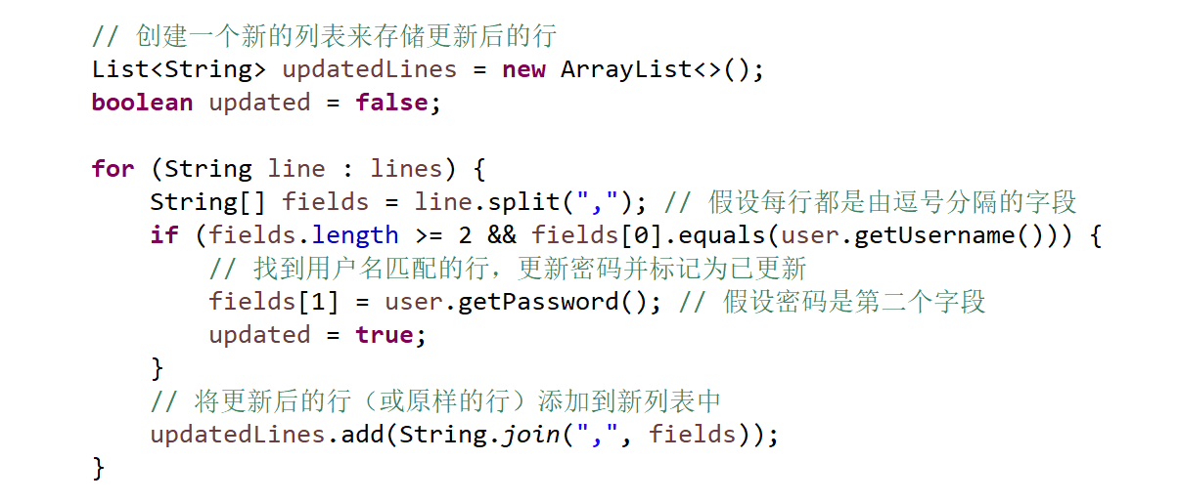
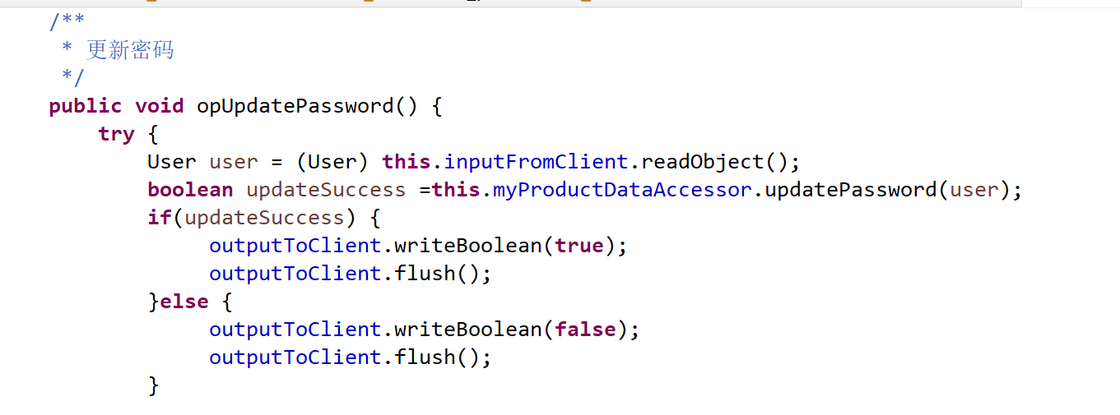
05 更新密码
重置密码和注册页面是一样的，只是填写完成后要实现功能不一样，注册是新增加一个没有过的用户，而重置密码是更新之前存在的某个用户的密码，所以这里主要看如何更新密码，我的做法是先读取文件所有行到一个列表，再创建一个新的列表来保存更新后的行，最后把新列表写会文件，覆盖原来的内容

Slide 20
04
PART ONE
个人信息、退
出登录

Slide 21
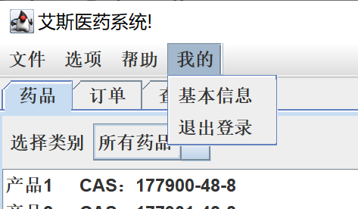
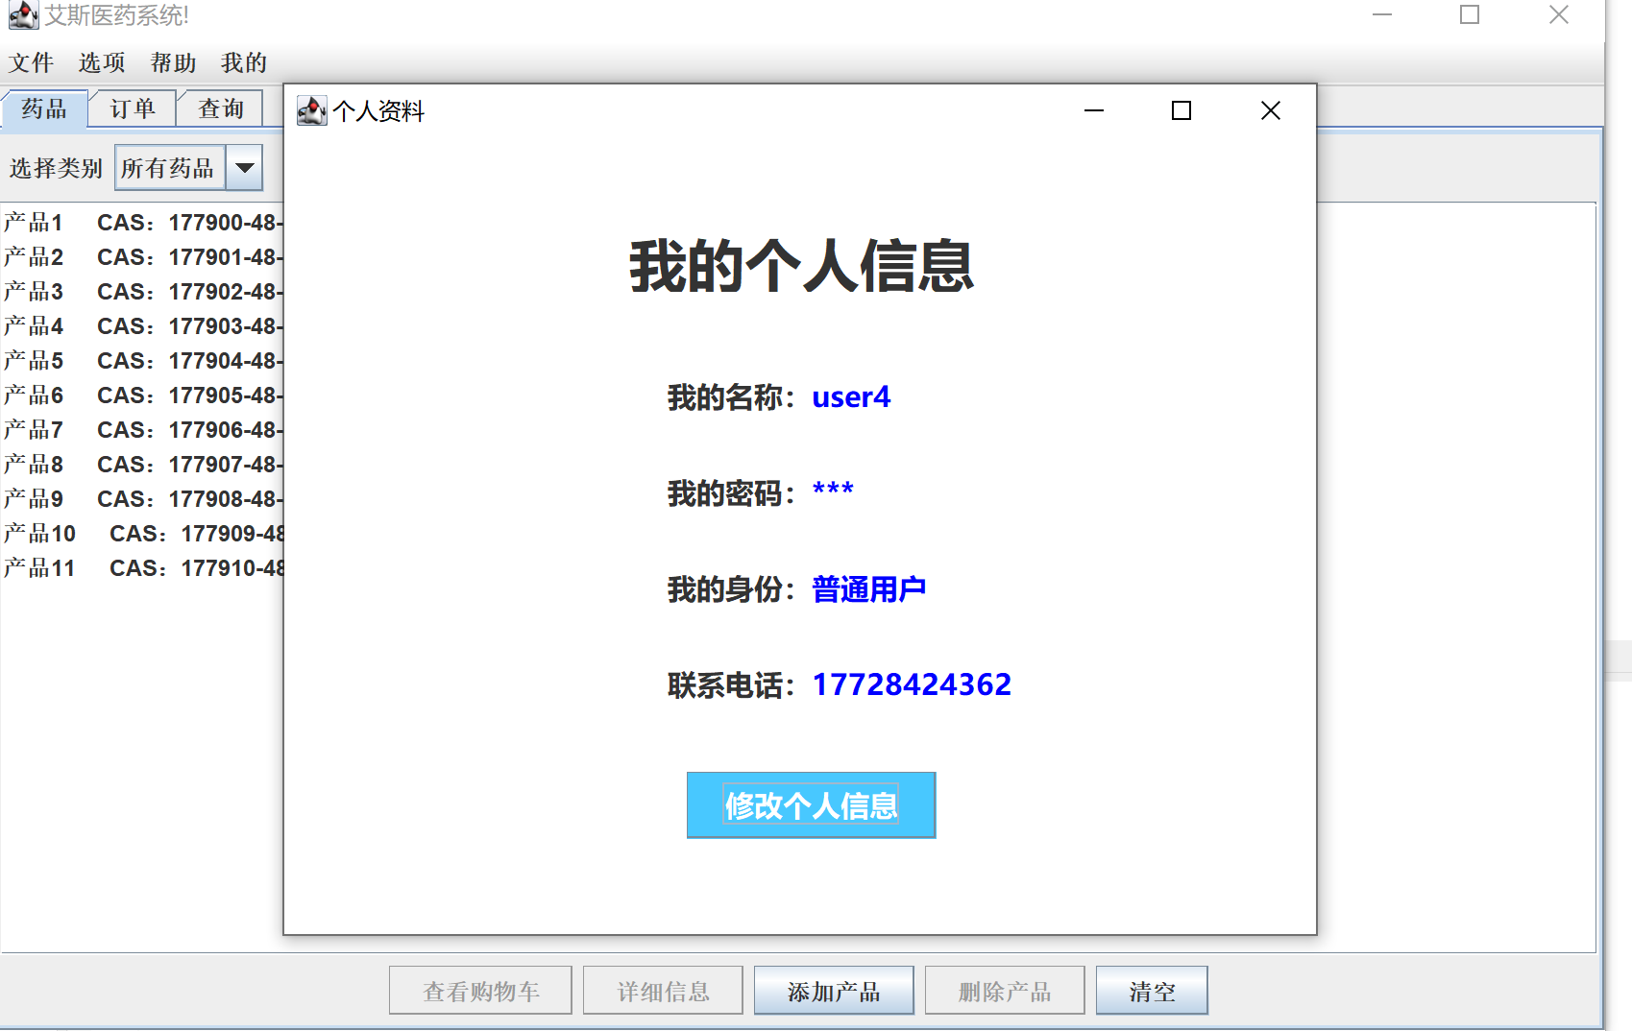
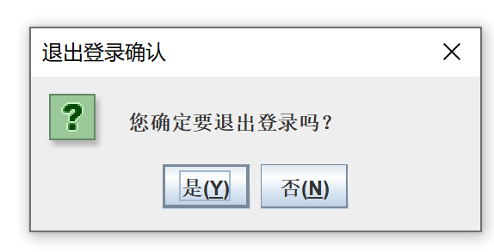
01 效果图
点击基本信息，弹出个人信息页面，可以在这个页面修改个人资料。点击退出登录会弹出确认框，选是会直接退回到登录页面，同时清空输入框还有自动登录和记住密码的复选框

Slide 22
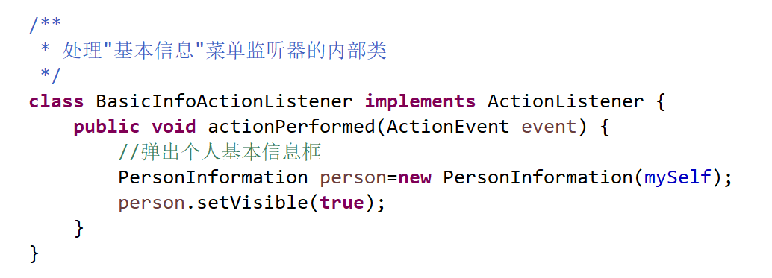
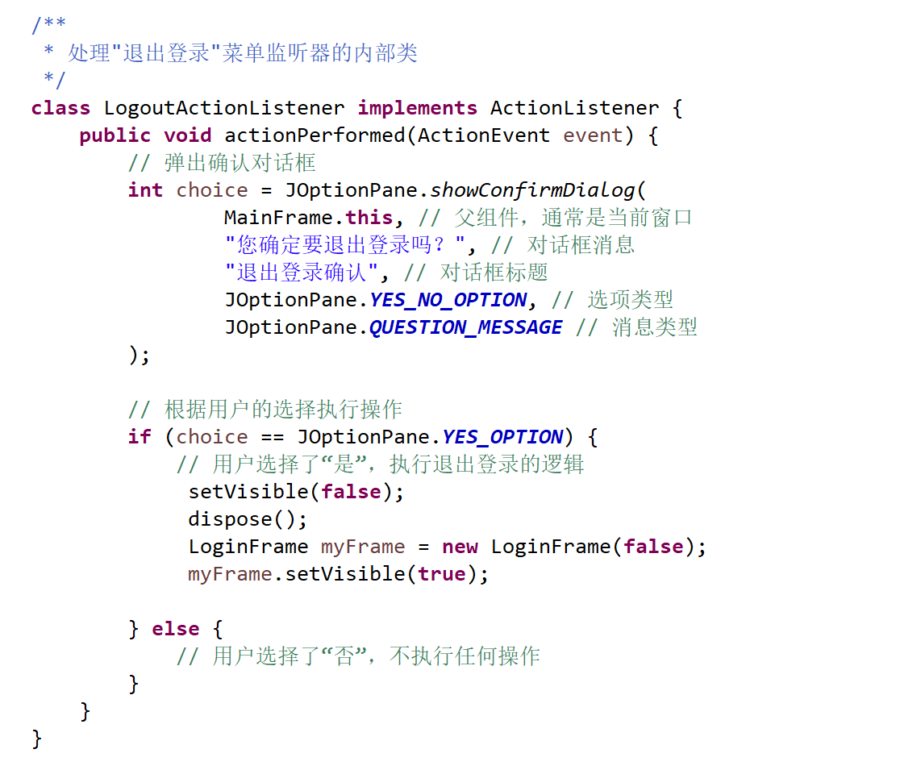
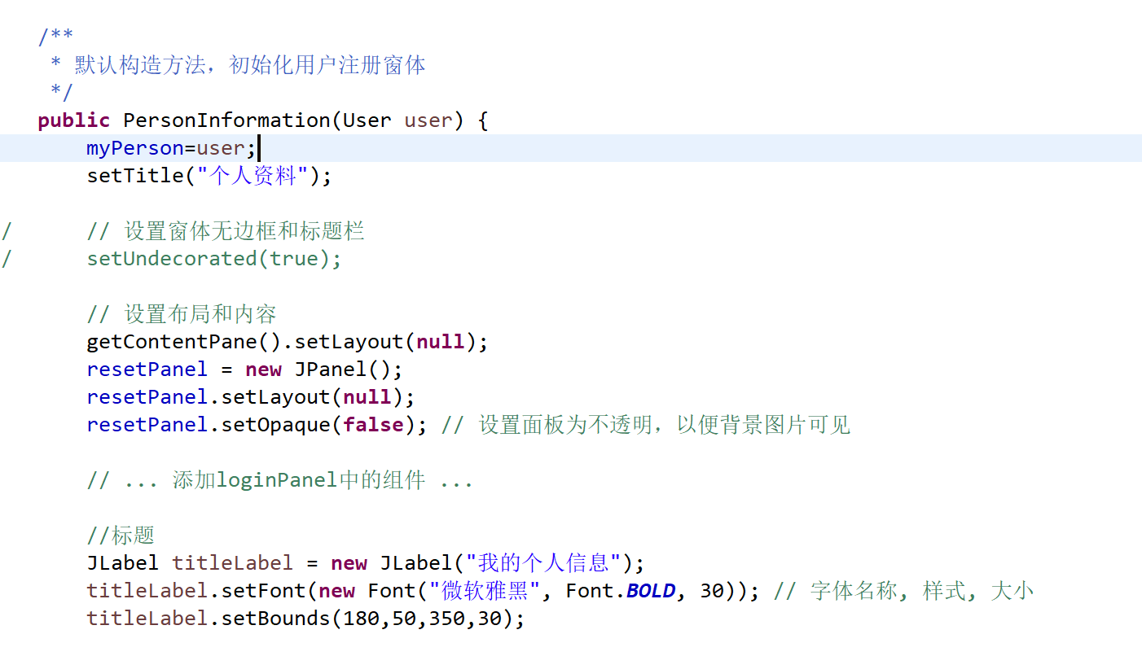
02 主要代码
处理基本信息
处理退出登录
个人信息页面

Slide 23
05
PART ONE
添加产品和
删除产品

Slide 24
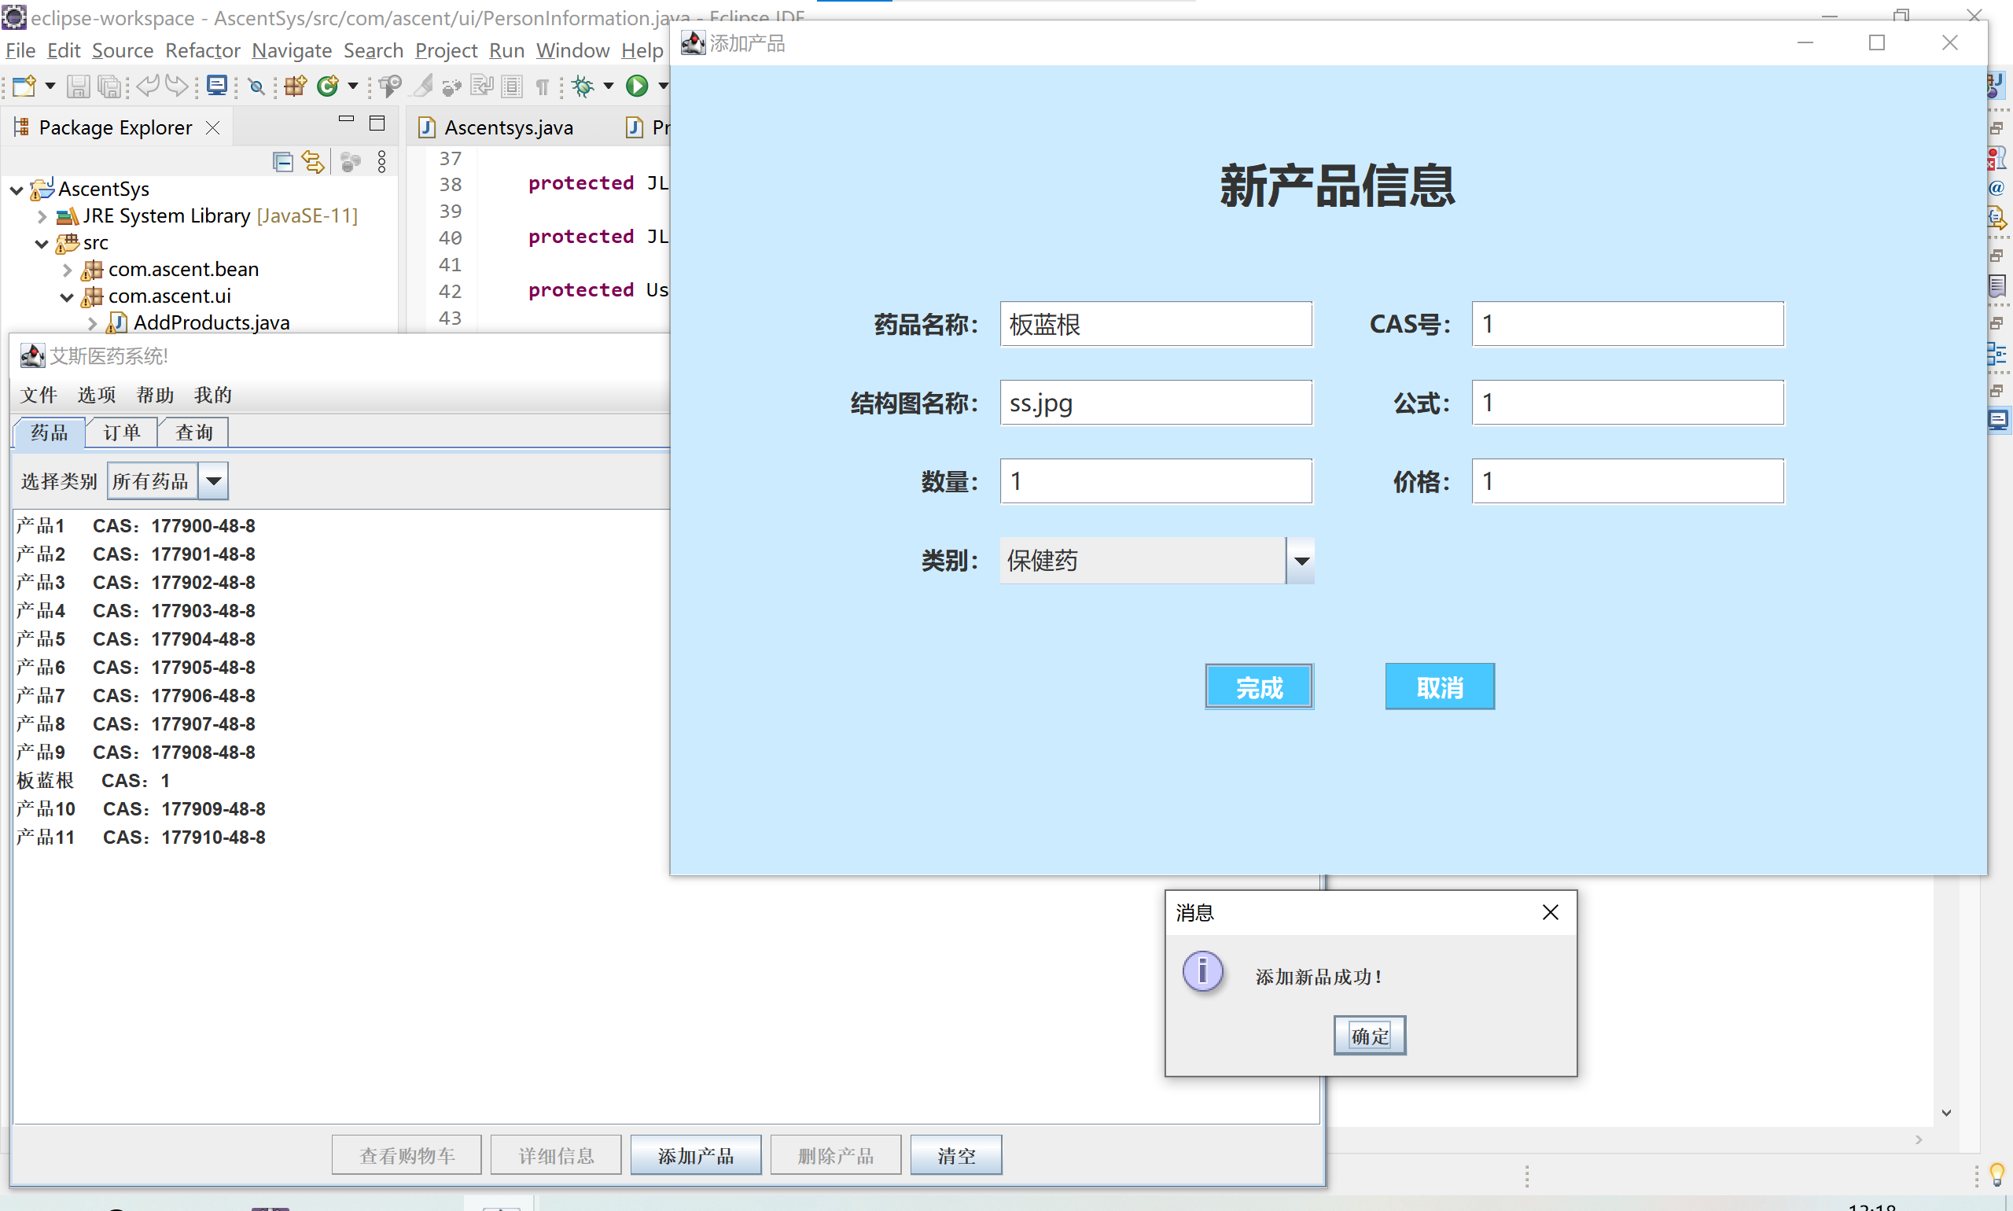
01 效果图
点击添加产品弹出页面，通过输入新产品相关信息进行添加，添加成功后会在主页面内同步更新

Slide 25
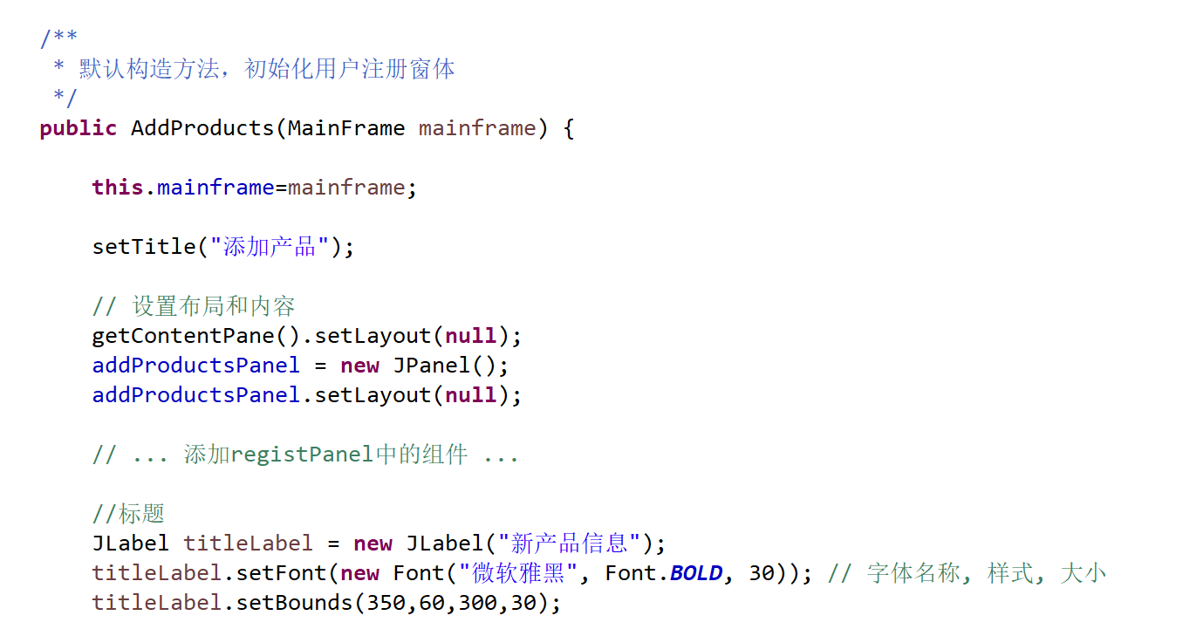
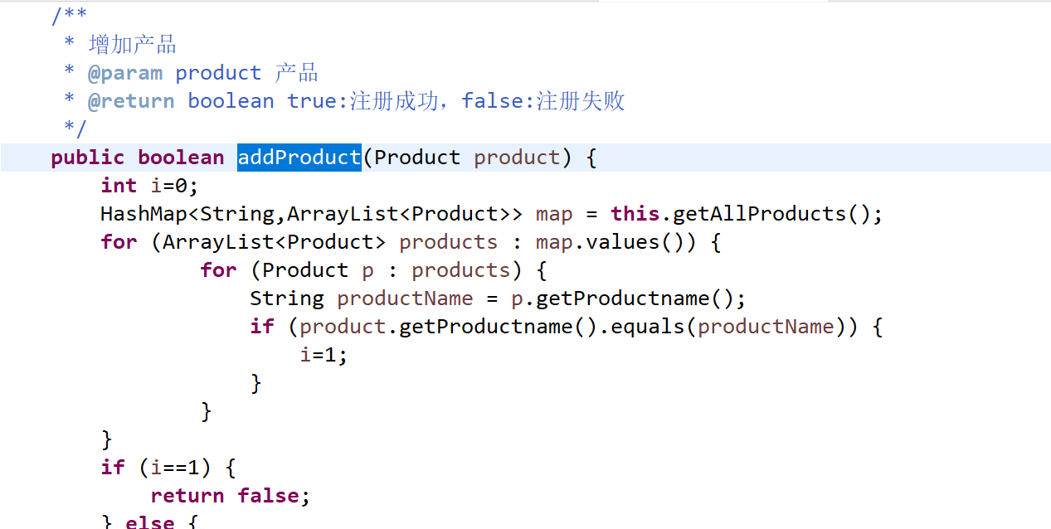
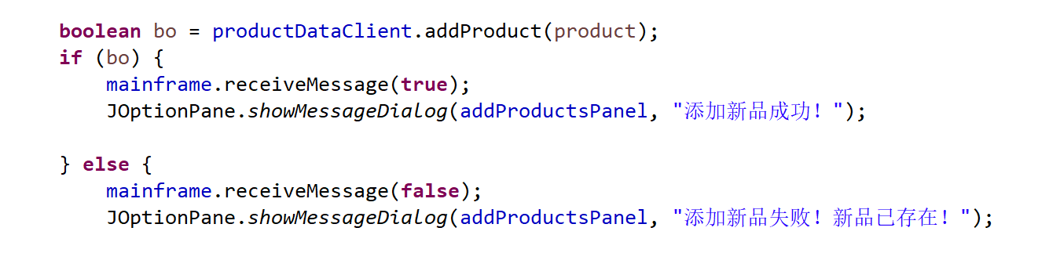
02 添加产品代码
原始代码并没有添加产品的功能，于是我就参考注册添加用户的功能写了添加产品的功能
添加产品页面
添加产品
处理添加功能

Slide 26
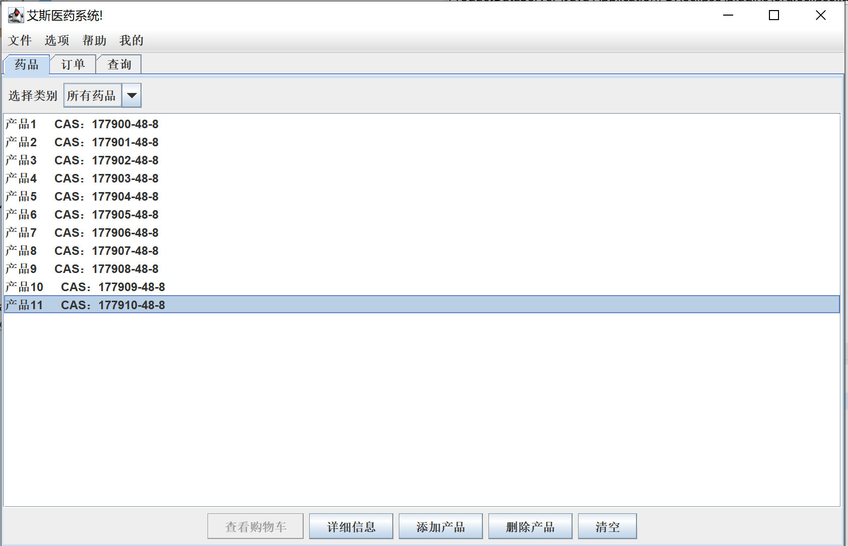
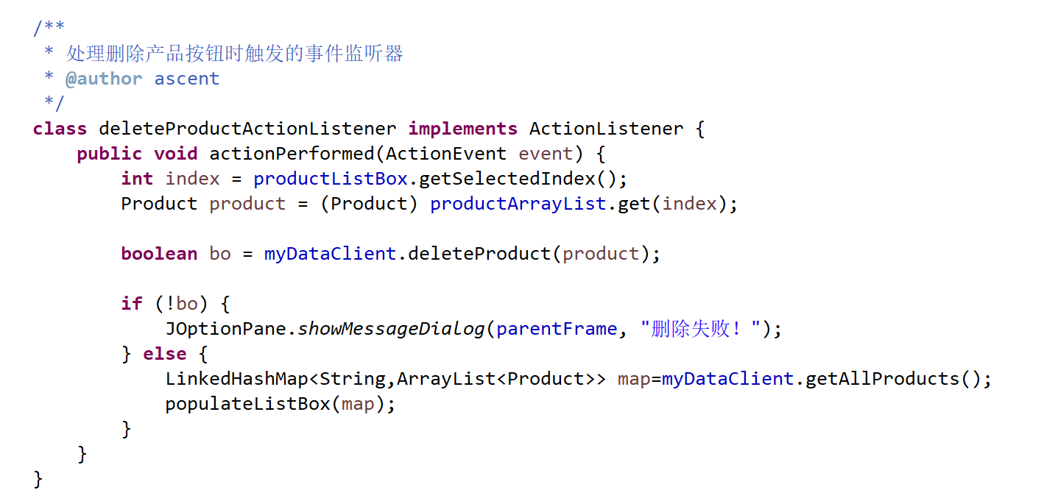
03 删除产品
删除产品需要先选中待删除的产品，然后删除按钮才能使用，点击按钮就可以直接将产品删除

Slide 27
06
PART ONE
查询功能

Slide 28
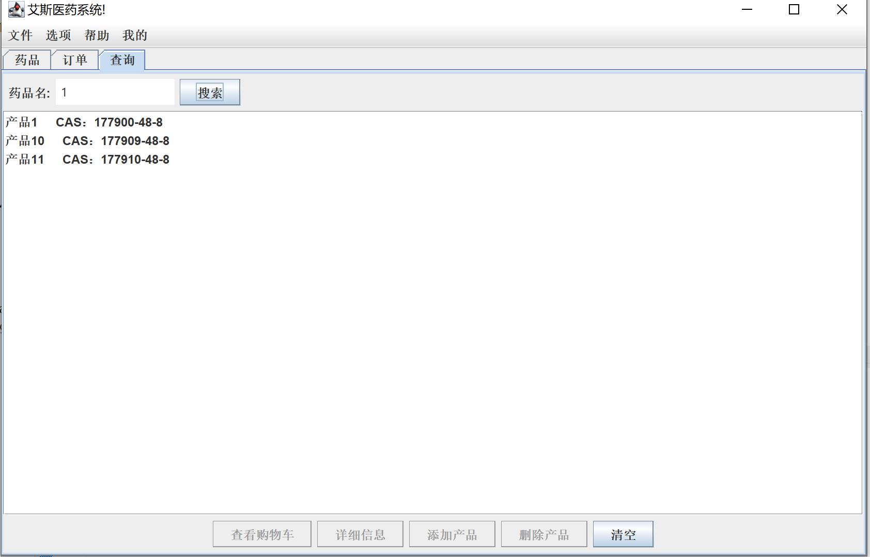
01 效果图
搜索使用的是关键字搜索

Slide 29
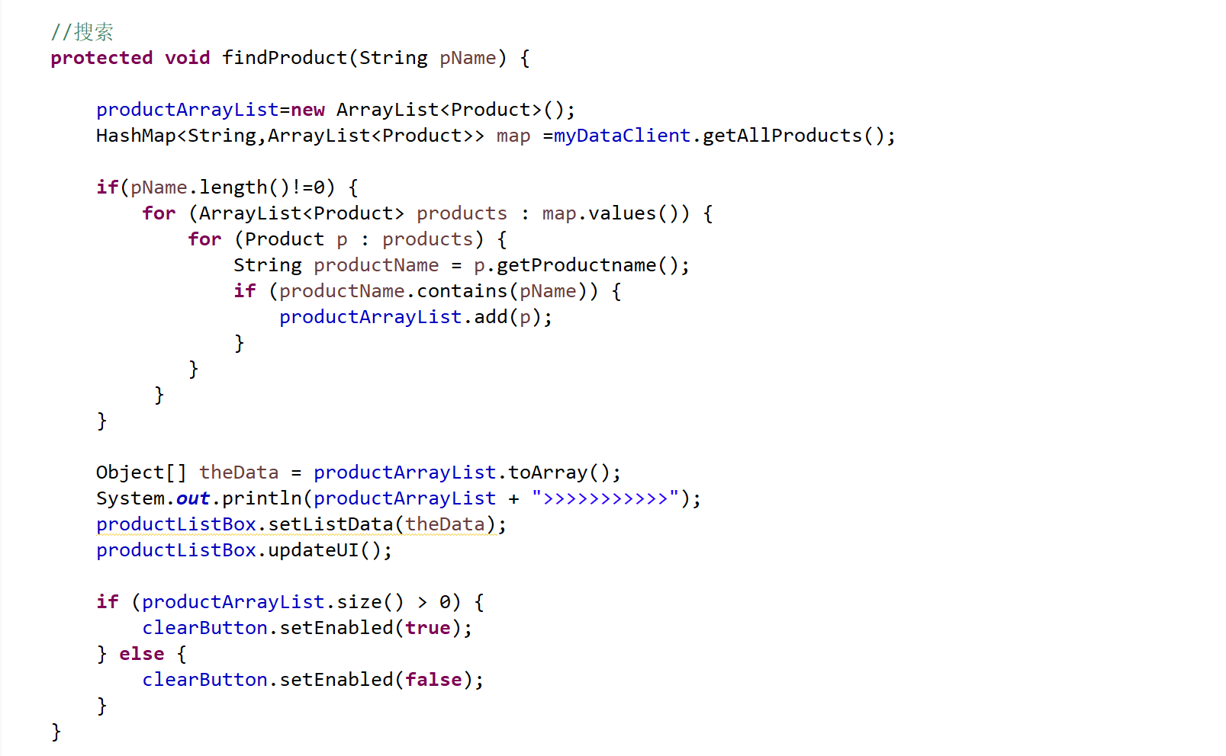
02 主要代码
获取所有产品，只要名字中包含关键字，就加入到产品列表，最后打印到页面中

Slide 30
谢谢大家！

